Slide 1
5.4 实对称矩阵的对角化与二次型的标准形
实二次型与实对称矩阵相对应. 任何实对称矩阵均可对角化.
5.4.1 实对称矩阵的对角化
不仅实对称矩阵的特征值是实数, 而且
Theorem 5.2 实对称矩阵的对应于不同特征值的特征向量是正交的.

Slide 2
Theorem 5.2 实对称矩阵的对应于不同特征值的特征向量是正交的.
Proof 设A是实对称矩阵, λ₁和λ₂是A的两个不同特征值, p₁和p₂是对应的特征向量,这时Ap₁ = λ₁ p₁, Ap₂ = λ₂ p₂.
由于A对称,所以
于是
所以, p₁和p₂正交.

Slide 3
例5.7 设3阶实对称矩阵A的特征值为λ₁ = 6, λ₂ = λ₃ = 3,与特征值λ₁对应的特征向量为
求与特征值λ₂ = λ₃ = 3对应的特征向量.
Solution 设与特征值λ₂ = λ₃ = 3对应的线性无关的特征向量为p₂和p₃,则(p₁, p₂) = 0, (p₁, p₃) = 0,于是p₂和p₃是x₁ + x₂ + x₃的基础解系

Slide 4
因此,与特征值λ₂ = λ₃ = 3对应的特征向量为
其中k₂ , k₃不全为0.

Slide 5
对于实对称矩阵A的对应于重数为d的特征值,必存在d个线性无关的特征向量,它们就是齐次线性方程组(A - λE)x = 0的基础解系.
将其单位正交化, 就得到A的对应于特征值的两两正交的单位特征向量. 再由定理5.2知,n阶实对称矩阵A必存在n个两两正交的单位特征向量,以它们为列向量构成矩阵P,则P是正交矩阵. 以P的列向量作为坐标轴,称为主轴,二次型有最简单的形式,于是有下面的主轴定理：

Slide 6
Theorem 5.3 (主轴定理) 设A是n阶实对称矩阵,则存在正交矩阵P使得
其中λ₁, λ₂,…, λ_{n}是A的全部特征值.
之所以称为主轴定理, 是因为只要将正交矩阵P的n个列向量作为“轴”, 则二次型只在新坐标系下就只含有平方项, 而不含有交叉项.
显然, 任何实对称矩阵, 既相似于一个对角矩阵,又合同于一个对角矩阵.

Slide 7
由上述定理知,任何实对称矩阵A均可对角化,其步骤如下:
Step1 求出A的所有不同的特征值；
Step2 对于A的特征值λ,求出齐次线性方程组(A - λE)x = 0的基础解系,并使用施密特方法将其单位正交化.
Step3 以这n个两两正交的单位特征向量为列向量构成正交矩阵P,这时P⁻¹AP = P^{T}AP = Λ,其中对角方阵Λ的元素排列顺序依次与P的列向量的排列顺序相对应.
Remark:
对称矩阵其实是能正交对角化的充分必要条件

Slide 8
例5.8 设
求一个正交矩阵P将其对角化.
Solution
得A的特征值为0, 0, 9.

Slide 9
当λ = 0时, (A - 0E)x = 0:
将其正交化,得

Slide 10
再单位化,得

Slide 11
当λ = 9时, (A - 9E)x = 0:
单位化,得

Slide 12
取正交矩阵
Notes:
X=PY(引出正交变换）

Slide 13
5.4.2 正交变换与二次型的标准型
Def 5.7 对于线性变换
若P是正交矩阵,则称x = Py是正交变换(orthogonal transformation).

Slide 14
正交变换的一条重要性质是：正交变换保持向量的长度不变, 这是因为
由于正交变换保持向量的长度不变,进而正交变换保持图形的形状也不变,这是正交变换的优良特性,也是它与一般的可逆线性变换的不同之处.
根据定理5.3知,对于任意二次型f,必存在一个正交变换,将f标准化,且标准形中平方项的系数为二次型f的矩阵的特征值.

Slide 15
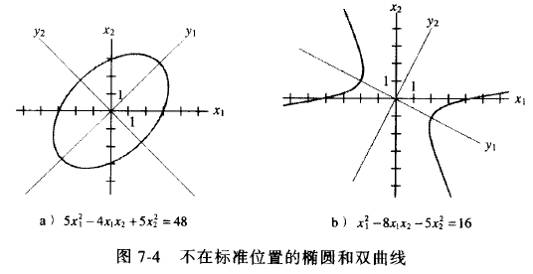

Slide 16
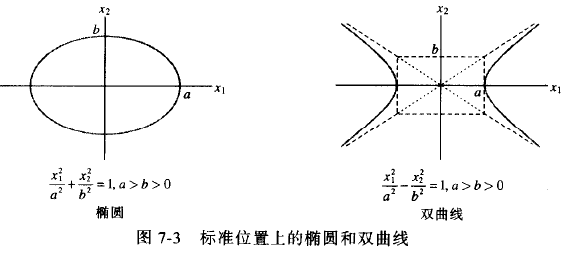

Slide 17
例5.9 求一个正交变换将二次曲面
化成标准方程.
Solution
方程左边是一个二次型,其对应的矩阵为

Slide 18
得A的特征值为2, 11, 0.
当λ = 2时, (A – 2E)x = 0:

Slide 19
当λ = 11时, (A – 11E)x = 0:
当λ = 0时, (A – 0E)x = 0:

Slide 20
再单位化,得

Slide 21
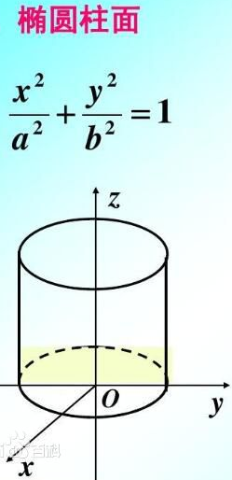
于是,所求的正交变换为
且标准方程为 ,它是椭圆柱面.
利用这些方法,可以进一步讨论二次曲线和二次曲面的分类,参见pp214~215

Slide 22
例5.10 判断二次曲面2x² + y² -4xy -4yz + 4x + 4y =2的形状.
Solution f = 2x² + y² -4xy -4yz + 4x + 4y

Slide 23
得A的特征值为1, 4, -2.
当λ = 1时, (A – 1E)x = 0:
当λ = 4时, (A – 4E)x = 0:

Slide 24
当λ = -2时, (A – (-2)E)x = 0:

Slide 25
进而二次曲面2x² + y² -4xy -4yz + 4x + 4y = 2化成
再换元得
它是单叶双曲面的标准方程.

Slide 26
二次曲面的标准方程
x²
a²
y²
b²
z²
c²
单叶双曲面
+
−
= 1 (a>0, b>0, c>0)
z
b
O
y
a
x

Slide 27
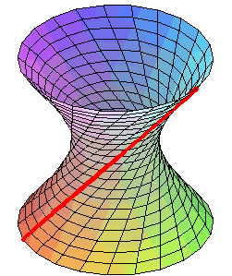

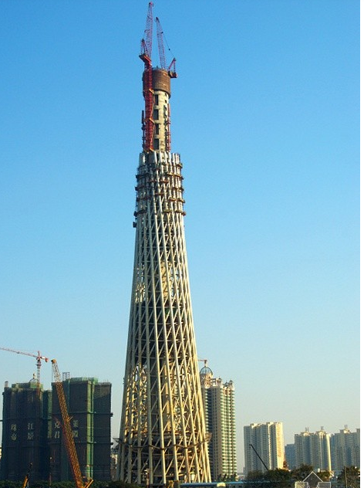


冷却塔
Notes:
600米的单叶双曲面

Slide 28
二次曲面的标准方程
x²
a²
y²
b²
z²
c²
双叶双曲面
+
−
= −1 (a>0, b>0, c>0)
z
c
O
y
x

Slide 29
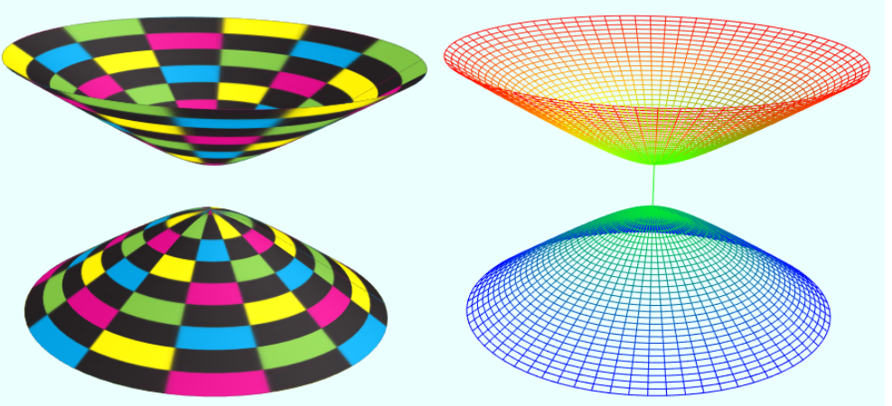
双叶双曲面

Slide 30

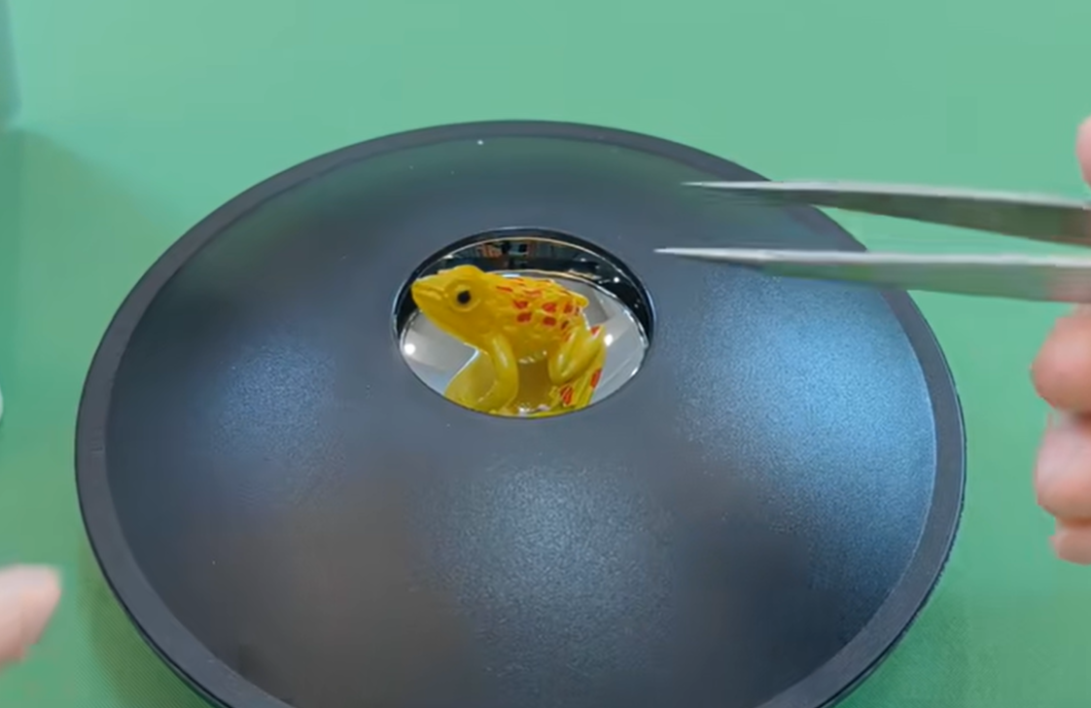
二次曲面的标准方程
x²
a²
y²
b²
z²
c²
椭球面
+
+
= 1 (a>0, b>0, c>0)
z
c
O
y
a
b
x

Slide 31


二次曲面的标准方程
x²
a²
y²
b²
椭圆抛物面
+
= 2z (a>0, b>0)
z
O
y
x

Slide 32
二次曲面的标准方程
x²
a²
y²
b²
双曲抛物面
(马鞍面)
−
= 2z
(a>0, b>0)
z
y
O
x

Slide 33
例5.11 已知二次型
的秩为2.
(1) 求参数c.
(2) 将 f 标准化,并指出f = 1表示何种二次曲面.
Solution 二次型f的矩阵为

Slide 34
R(A) = 2 ⇒ c = 3.
得A的特征值为0, 4, 9.
因此, f 经过正交变换化为 , 进而f = 1即表示椭圆柱面.

Slide 35
例5.12 已知二次型
经过正交变换化成的标准形为
求参数a及所用的正交变换.
Solution 二次型 f 的矩阵为

Slide 36
由标准形为
知A的特征值为1，2，5.
由于

Slide 37
由1和5是λ² – 6λ + a² – 9 = 0的根,得a = 2,
a = -2(舍去). 因而
当λ = 1时, (A – 1E)x = 0:

Slide 38
Remark:
更简便的方法，直接用特征值之积等于行列式判断
（类似题有时候也可能用到特征值之和等于迹）

Slide 39
如果矩阵特征值不同，不需要正交化；特征值有重根，看解向量是不是正交，不是还需要正交化.

Slide 40
在将可对角矩阵相似对角化为对角阵时，并没有规定对角阵中对角元的顺序和取值约定，所以对角阵是不唯一的，相应的相似变换也不是唯一的。类似地，对实对称矩阵正交对角化后得到的对角阵也不是唯一的，相应的正交变换也不是唯一的。所以化二次型为标准形时，采用的可逆变换（满秩变换）不是唯一的，得到的标准形自然也不是唯一的。

Slide 41
由5.2节及前面的讨论可知，二次型的标准形是不唯一的，但有下述惯性定理(inertial theorem)，它是James Joseph Sylvester(1814--1897)在1852年得出的，其证明略.
定理 秩为 的二次型 经过两个可逆线性变换 ， ，分别化成标准形
及
则两组系数中，取正值的个数（即正惯性指数 ）相等。显然，负数个数即负惯性指数 也相等。

Slide 42
Theorem 5.4 设f = x^{T}Ax是二次型, 则 f 的任何标准化二次型中, 正系数的个数和负系数的个数是不变的, 且其和等于f 的秩.
正系数的个数称为正惯性指数(positive inertia index), 负系数的个数称为负惯性指数(negative inertia index).
尽管“沧海桑田”，仍有能够“永恒”之物，即两个对角阵中非零元个数、正元个数、负元个数都是相同的，此即西尔维斯特(Sylvester)惯性定理。

